Slide 1
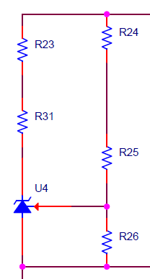
VREF
EA+
20k
EA+へネガティブフィードバック.
Negative feedback to EA+
COMPとEA-はショートして
内部アンプはバッファとして使用する
COMP pin and EA- pin is connected,
Inside amplifier is used for buffer.
100k
180k
GND

Slide 2
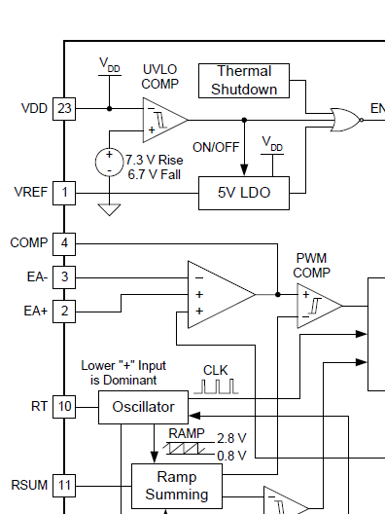
UCC28950
誤差増幅回路とデューティ制限回路を追加する
Add an error amp curcuit and duty a limiting curcuit
IC内部の誤差アンプは、バッファとして使用する。
Inside error amp is using buffer.
定電流回路
Constant current curcuit
誤差増幅回路
Error amp curcuit
デューティ制限回路
Duty limiting curcuit
シャントRegは±1%品を使用する
Shunt regulator should be used +/- 1% accuracy.

